Slide 1
Geluid van Minnaert en meer
Ad Mooldijk
Ron Vonk
Marjolein Vollebregt

Slide 2
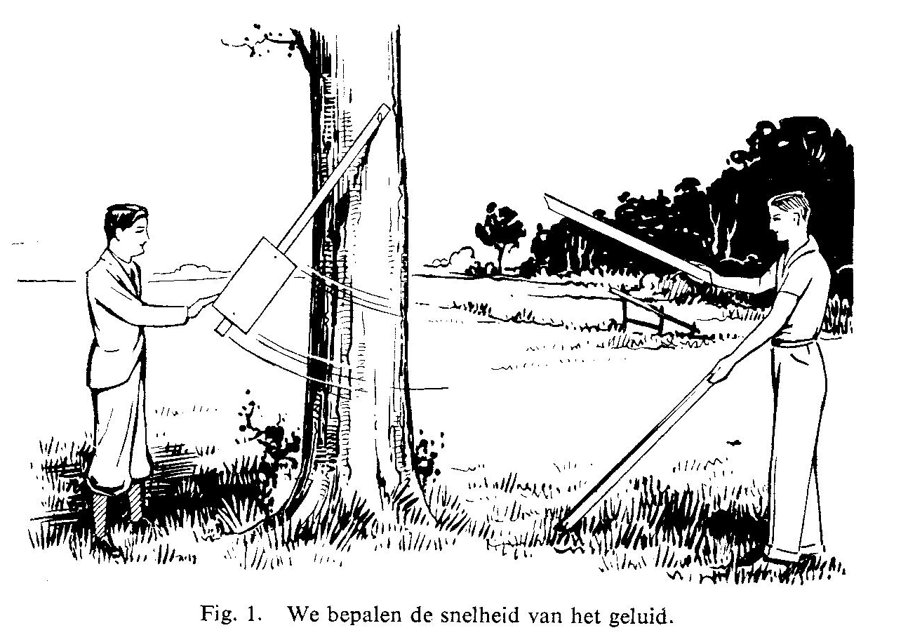
Geluidssnelheid met Minnaert
Notes:
Beginnen met een simpele proef, aandachtstrekker (Ballon klappen, even iets over akoestiek waar Minnaert ook wel iets over zegt?)
Minnaert bepaalde de geluidssnelheid met een slingerstok van 1,5 m (slingertijd 2,0 s) en iemand die er met een klapplank bij staat.
Anderen staan in de verte en letten op.
Als de stok rechts slingert, wordt er geslagen. Nu gaat men in het veld verderop staan zodanig, dat je de klap en de slinger kan zien en dat men het geluid van de klap hoort als de slinger aan de andere kant is (na 1,0 s dus)
Hierbij vakdidactisch aansluiten door in te gaan op het idee van v=s/t dat hier mooi aan de orde komt en voor onderbouwleerlingen ook goed te begrijpen is en relateren aan wat je in je omgeving kunt merken:
Heien
Vliegtuigen in de lucht

Slide 3
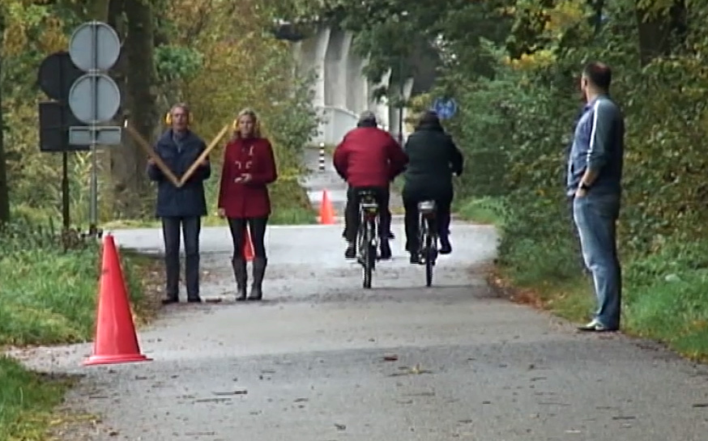

$$s=vt$$
Minnaert (Video buiten)
200 m
100 m
Notes:
Video van Lieke en Ad op verschillende afstanden als de proef van Minnaert
We starten op 200m afstand en slaan de klapplank twee maal per s tegen elkaar (met dank aan de mobieltjes-apps).
Daarna steeds 10 m dichter naar de opname apparatuur toe.
Vooraf aangeven wat er gezien gaat worden en waar men op moet letten om de video te begrijpen.

Slide 4
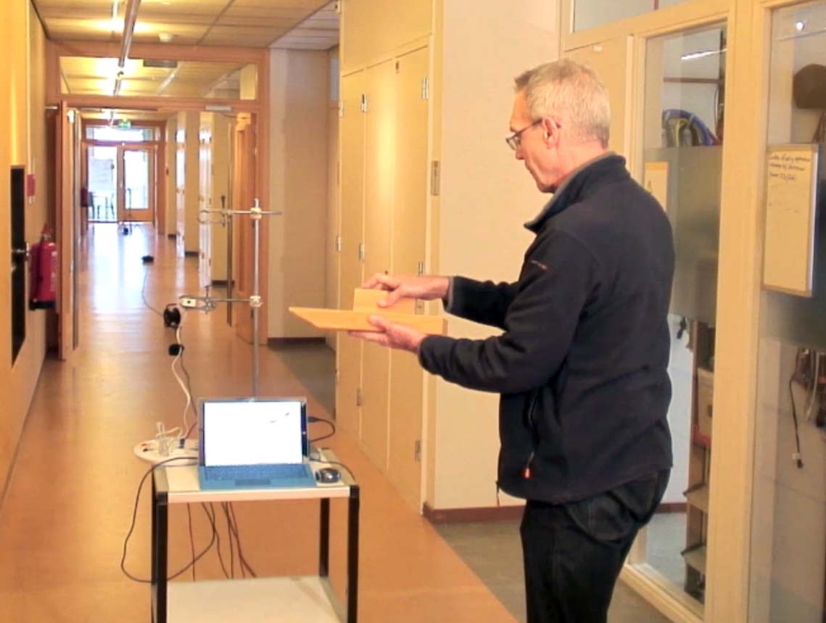
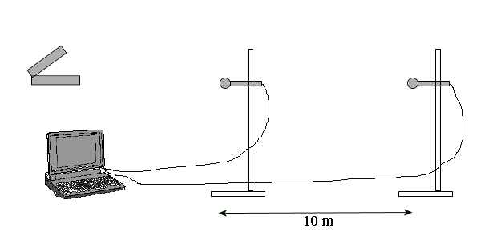
Minnaert nieuwere stijl
Minnaert nieuwe(re) stijl
30 m
Notes:
Nu de directe meting van de snelheid met twee microfoons op afstand als meer eigentijds alternatief. (Mogelijk doen, anders de opgenomen video)

Slide 5
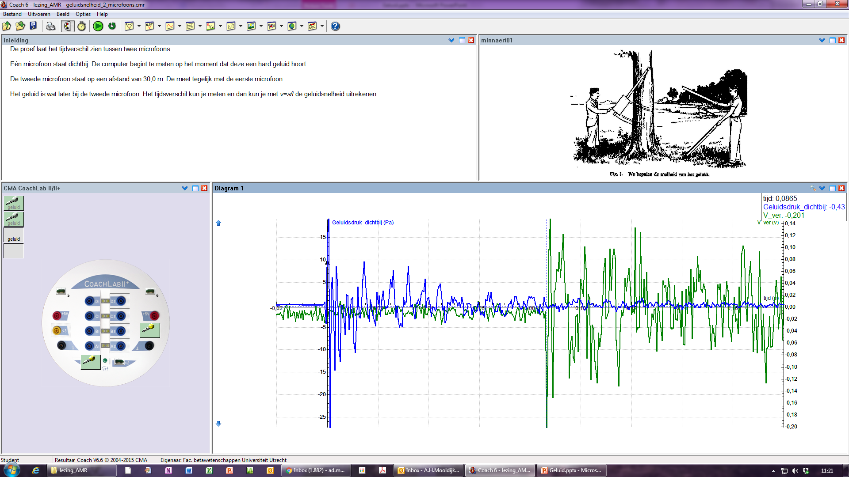
Notes:
De meting van het filmpje

Slide 6
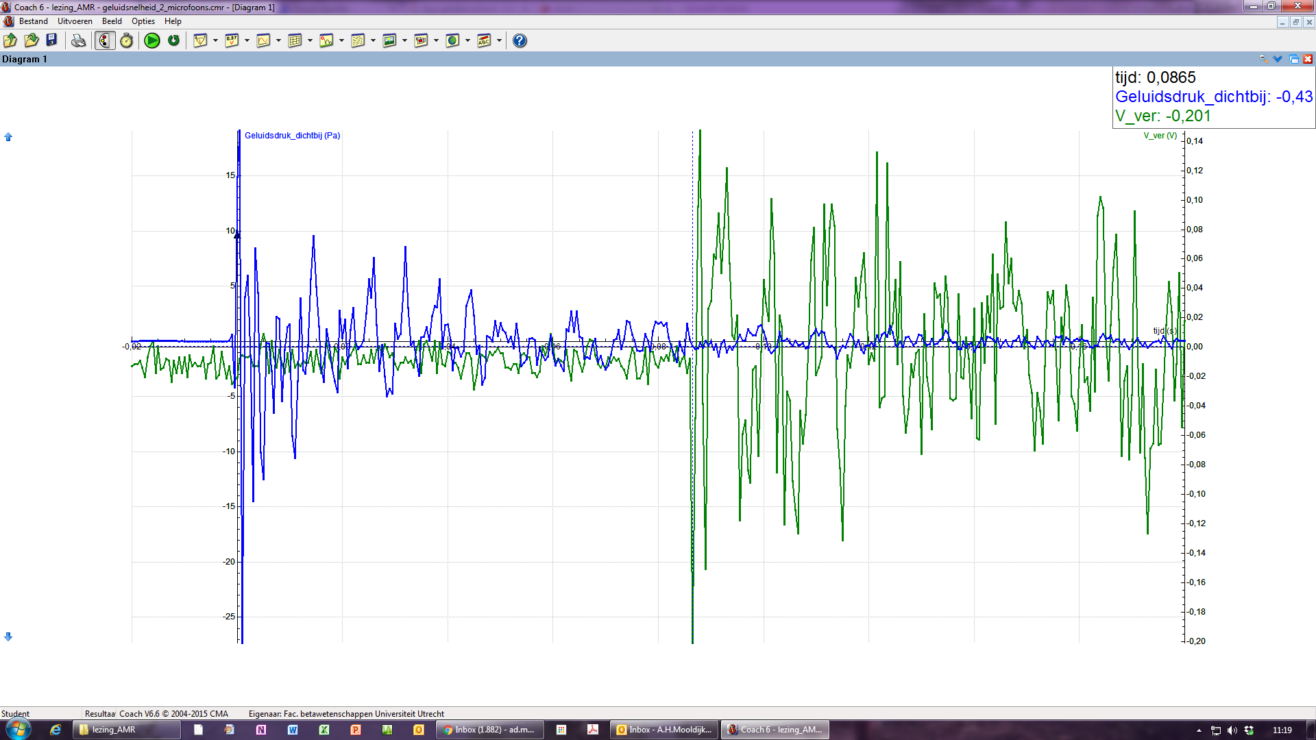

$$v=\frac{s}{t}=\frac{30 m}{0,0865 s}=347 m/s$$
Notes:
De meting van de tijdsduur dat het geluid over de 30 m in de gang doet (zie filmpje).
Hier rechtsboven het uitlezen van het moment waarop de klap bij de verre microfoon aankomt (zie stippellijn in diagram).
Hier is ook goed het leerlingdenkbeeld aan te snijden, dat een harder geluid sneller gaat.
Als je het als een demonstratie gebruikt, kun je leerlingen laten nadenken over de vraag wat er gebeurt met de grafiek als je een zachtere of hardere klap geeft.
Refereren aan dat leerlingen denken dat zachter geluid ook een kleinere snelheid heeft.

Slide 7
Geluidssnelheid met weerkaatsing (echo)
Minnaert via echo (Alkwin College Uithoorn)
Notes:
De video van het alkwin met de geluidsweerkaatsing? (als voorbeeld van echo? https://www.youtube.com/watch?v=Dbv32vjqksc )
Aansluiten met wat Minnaert aangeeft met echo en gebruik van korte droge tikken (demo met plankjes)

Slide 8
Geluidssnelheid met weerkaatsing
Notes:
Hier de proef met de klap in een buis van ongeveer twee meter.
Opnemen van de klap via een microfoon, daar is de tijdsduur uit te halen dat het geluid over de afstand (2*) doet en daarmee de geluidsnelheid.
Didactisch is dit een mooie proef die aantoont dat geluid ook bij een open uiteinde terugkaatst en daarbij niet van fase verandert! Verder is het uitsterven goed te zien (en mogelijk te horen). Je kunt ook hier de constante snelheid terugzien (al sterven de hogere frequenties sneller uit)
Probleempunt is hierbij dat het terugkaatsen gedeeltelijk buiten de buis gebeurt
In feite is het deels een proef die in de onderbouw zou kunnen (de opgevouwen proef met twee microfoons in de gang)

Slide 9
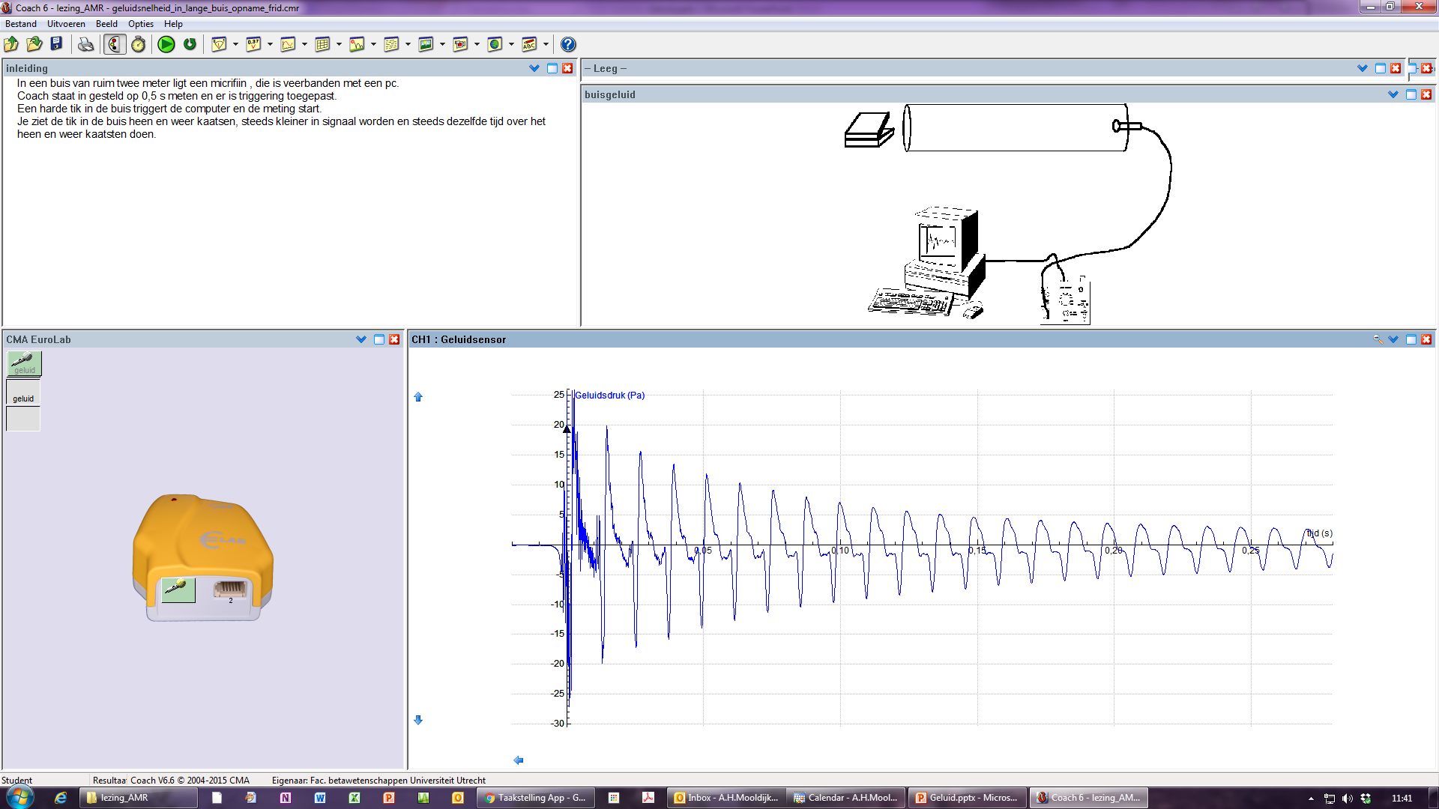

Slide 10
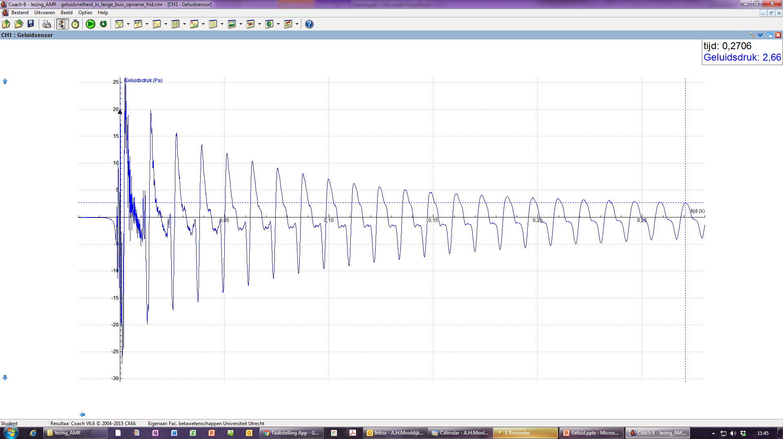

Slide 11
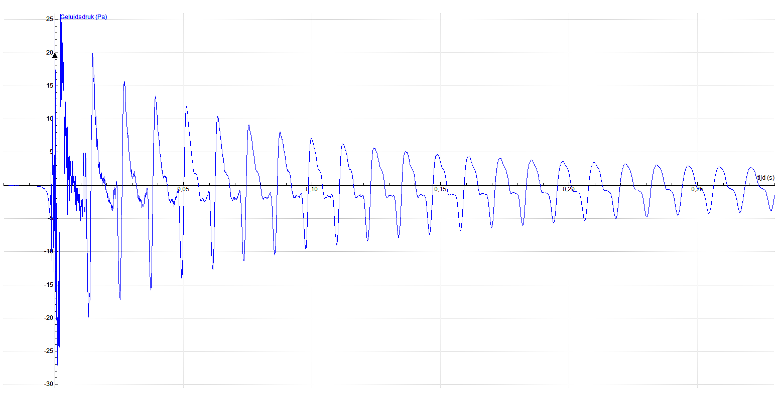
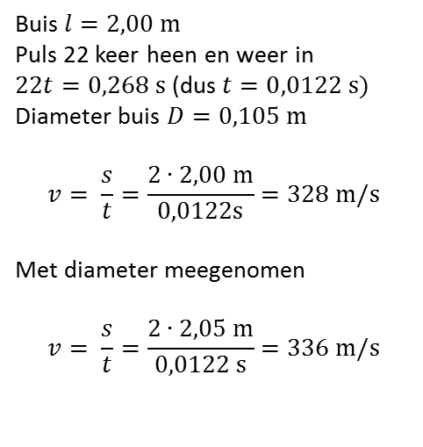
Geluidweerkaatsing voorbeeld
Buis $l=2,00 m$
Puls 22 keer heen en weer in $22t=0,268 s$ (dus $t=0,0122 s)$
Diameter buis $D=0,105 m$
$$v= \frac{s}{t}=\frac{2∙2,00 m}{0,0122s}=328 m/s$$
Met diameter meegenomen
$$v= \frac{s}{t}=\frac{2∙2,05 m}{0,0122 s}=336 m/s$$
Notes:
Geluid weerkaatst aan een open uiteinde op een afstand van ongeveer een halve diameter van dat open uiteinde, vandaar dat hier bij heen en weer kaatsen totaal een diameter is opgeteld.

Slide 12
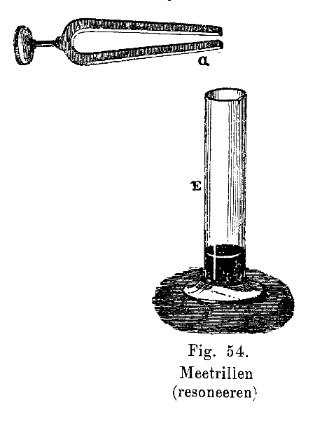
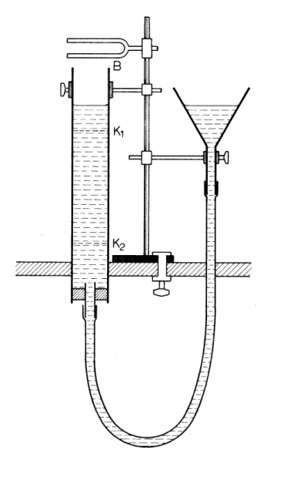
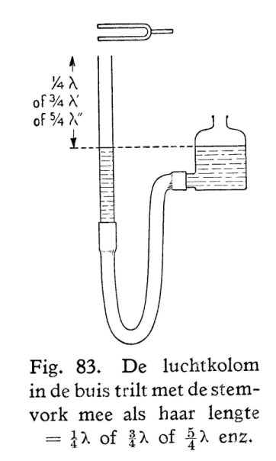
Bepalen geluidssnelheid met staande golven
Cilinder met water en stemvork
Cilinder met trechter
Buis in cilinder en stemvork
Notes:
Een andere manier om de geluidssnelheid te bepalen is met behulp van staande golven.
In dit geval wordt een staande golf in een trillingsholte opgewekt. Door de lengte van de holte te varieren, komt er resonantie.
Hier een drietal voorbeelden uit oudere methoden (van rond 1900 en 1980…

Slide 13
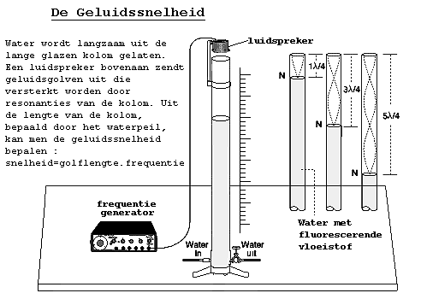
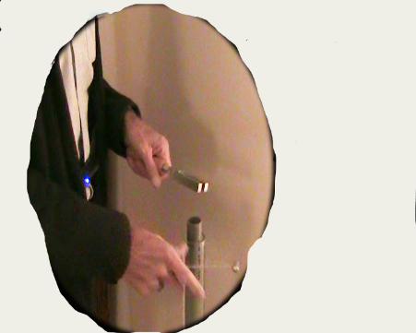
Notes:
Dit plaatje toont het idee.
Een geluidsbron geeft een trilling.
In de buis is sprake van een trillingsholte met een open en een gesloten uiteinde.
Door de open ruimte te variëren kan er een staande golf ontstaan en die hoor je doordat het geluid dan versterkt (het past er mooi in en dooft zichzelf niet uit.)
De resonantie treeft daarbij op bij ¼ ¾ en 5/4 golflengte, enz

Slide 14
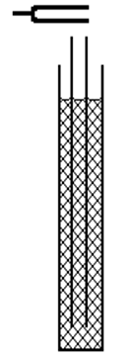
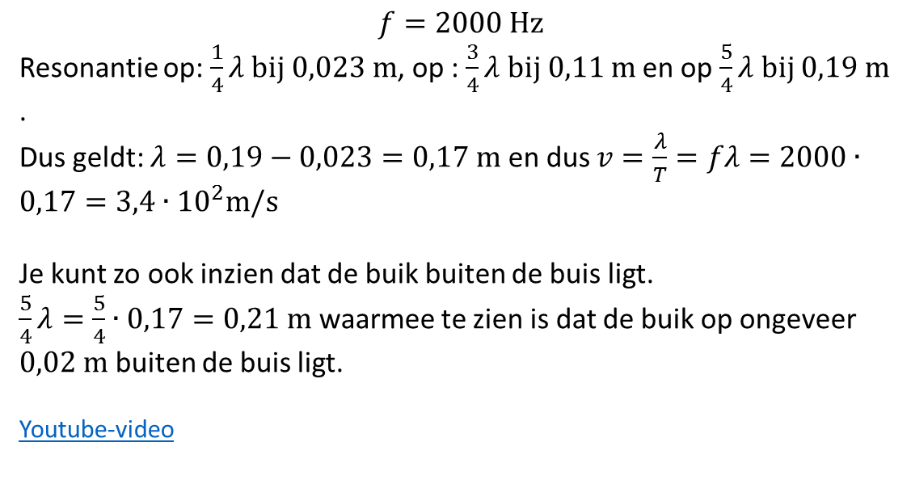
Proef met buis en stemvork
$$f=2000 Hz$$
Resonantie op: $\frac{1}{4}λ bij 0,023 m$, op : $\frac{3}{4}λ bij 0,11 m$ en op $\frac{5}{4}λ bij 0,19 m$ .
Dus geldt: $λ=0,19−0,023=0,17 m$ en dus $v=\frac{λ}{T}=fλ=2000∙0,17=3,4∙{10}^{2}m/s$
Je kunt zo ook inzien dat de buik buiten de buis ligt.
$\frac{5}{4}λ=\frac{5}{4}∙0,17=0,21 m$ waarmee te zien is dat de buik op ongeveer $0,02 m$ buiten de buis ligt.
Youtube-video
Notes:
Drie verschillende varianten laten zien,
De laatste is dan de proef met buis in buis met water om de golflengte te bepalen en daarmee ook de geluidsnelheid
Mooie is dat je hiermee ook kunt berekenen dat er een buik net buiten de buis zit, op ongeveer een halve diameter van de buis.
Hier werk je met staande golven met een duidelijke golflengte, die hier cruciaal is . Je kunt hier laten zien dat golflengte (afstand waarover een trilling zich verplaatst in één trillingstijd) en frequentie nauw met elkaar verbonden zijn via de geluidsnelheid.

Slide 15
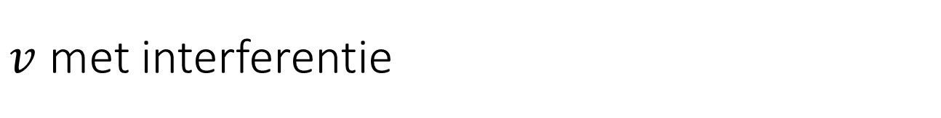
$v$ met interferentie

Slide 16
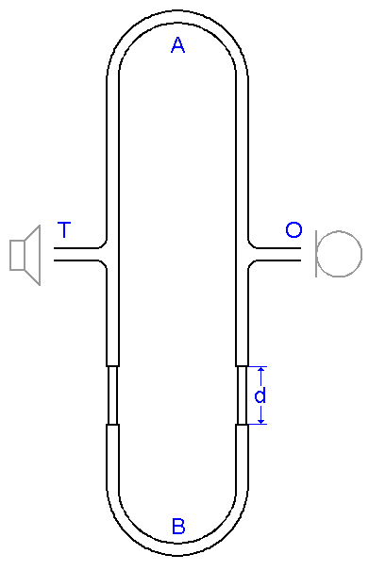
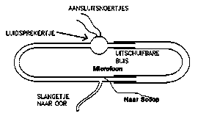
Proef van Quincke

Slide 17
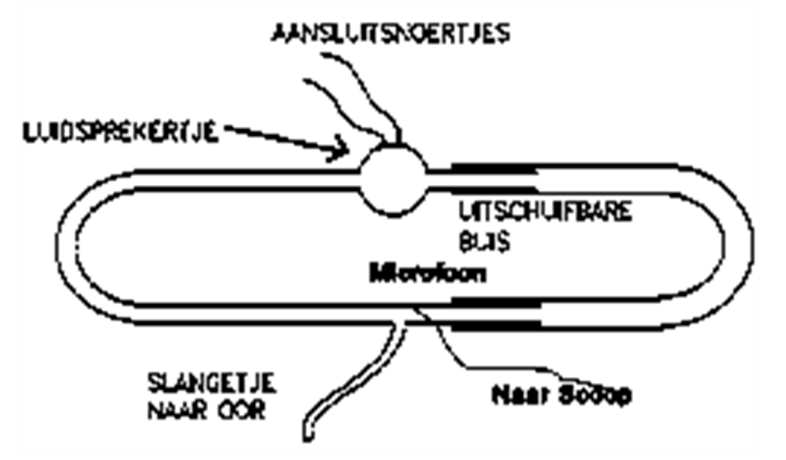
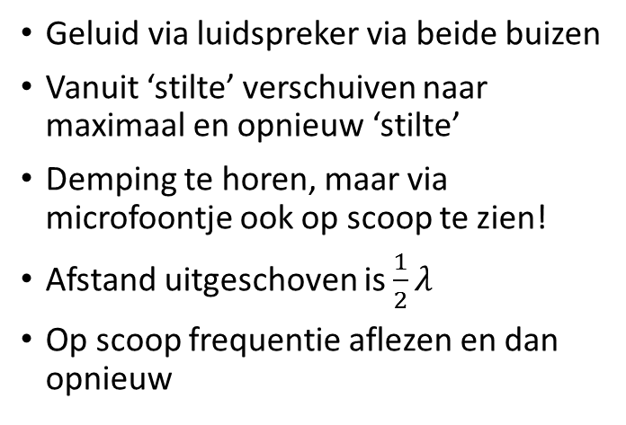
Quincke
Geluid via luidspreker via beide buizen
Vanuit ‘stilte’ verschuiven naar maximaal en opnieuw ‘stilte’
Demping te horen, maar via microfoontje ook op scoop te zien!
Afstand uitgeschoven is $\frac{1}{2}λ$
Op scoop frequentie aflezen en dan opnieuw
$f=2000 Hz, \frac{1}{2}λ=0,085m v=λf=2000∙0,170=340m/s$
Notes:
Mooi voorbeeld om het begrip antigeluid te laten horen en tevens om het effect van faseverschillen te laten merken.
Een ander voorbeeld van antigeluid is het verkeerd om aansluiten van (bas) boxen. Als je deze in tegenfase aansluit, blijkt dat de lage tonen wegvallen.
Door de grote golflengte verschilt de fase over een beetje afstand minder en merk je dus de tegenfase sterker.

Slide 18
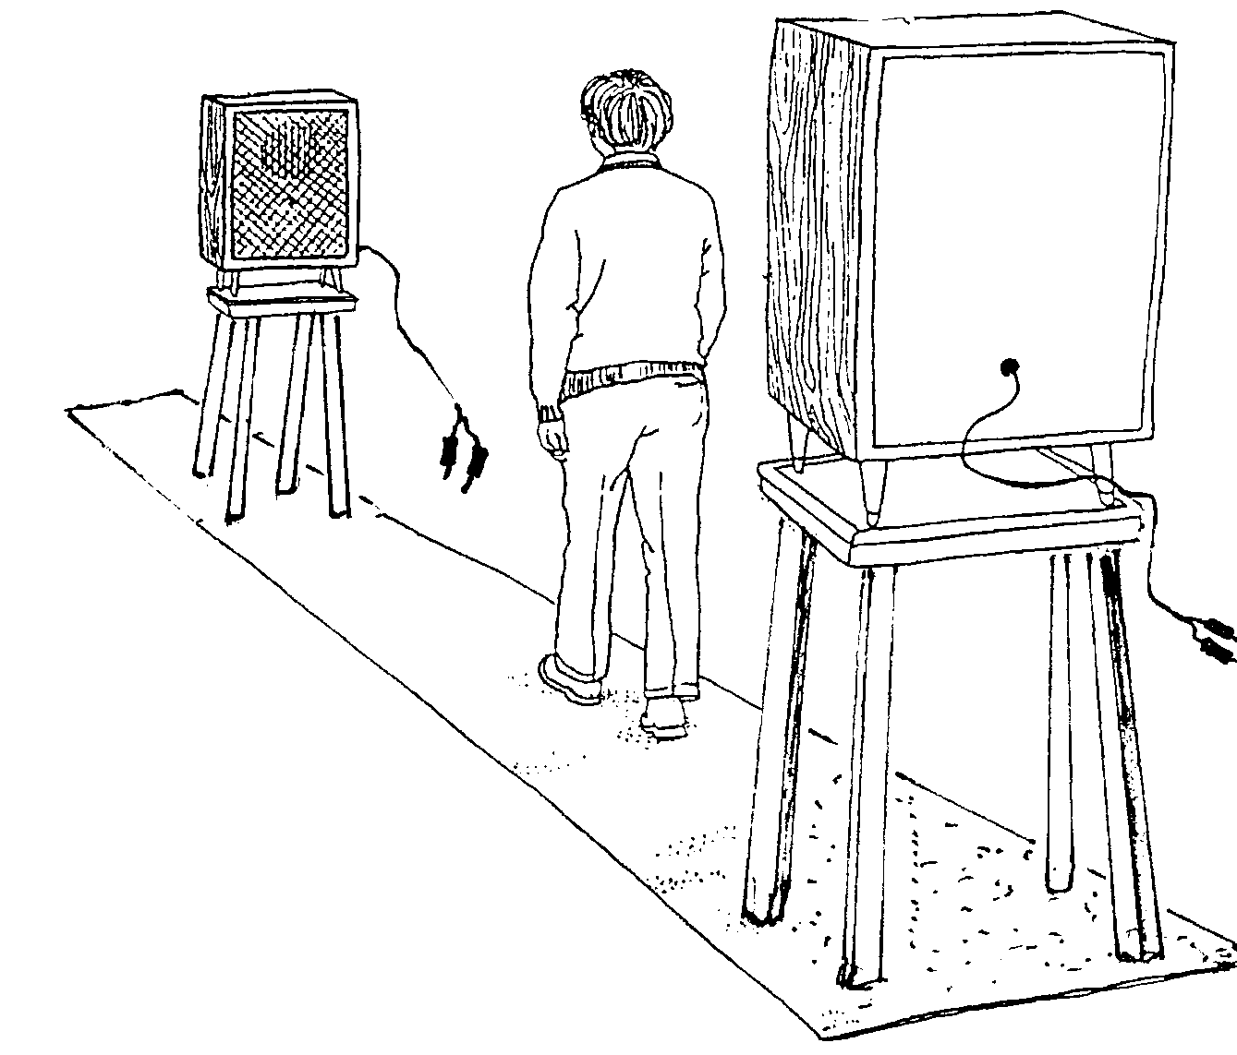
Twee speakers…
Speakers (in tegenfase) aansluiten op toongenerator, rond de 100 Hz op 6 m uit elkaar.
Dan ertussen gaan lopen en de knopen en buiken opzoeken en zo de golflengte bepalen.
Midden ‘stil’ en links en rechts op 1,7 m weer.
(Proef van Henk Mulder in NVOX 1991-4)
Notes:
Nu vrij eenvoudig met app met mobieltje en kleine boxjes te regelen.
De tweedimensionale versie kan zelfs met de speakers van een digiboard gedaan worden.
(Leerlingen de knooplijnen laten vormen)
Mulder met een frequentie van 100 Hz en op een afstand van 6 m.
Boxen in fase aansluiten, dan buik in midden en op ¼ golflengte links en rechts ‘stilte’.
Als in tegenfase, dan in midden stilte en links en rechts op 1,70 m opnieuw stilte.
Mulder geeft nog aan dat je een van de boxen op een iets andere frequentie kunt zetten, bijvoorbeeld 1 Hz meer.

Slide 19
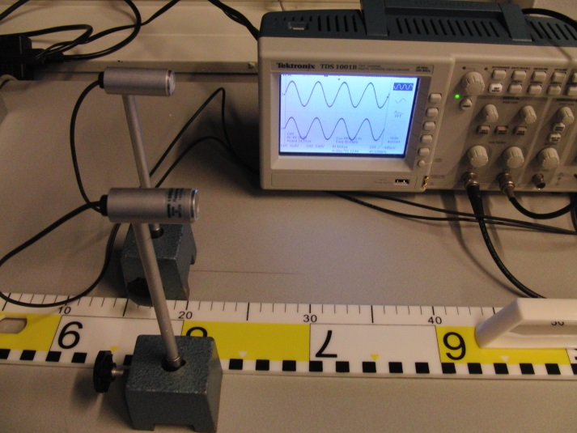
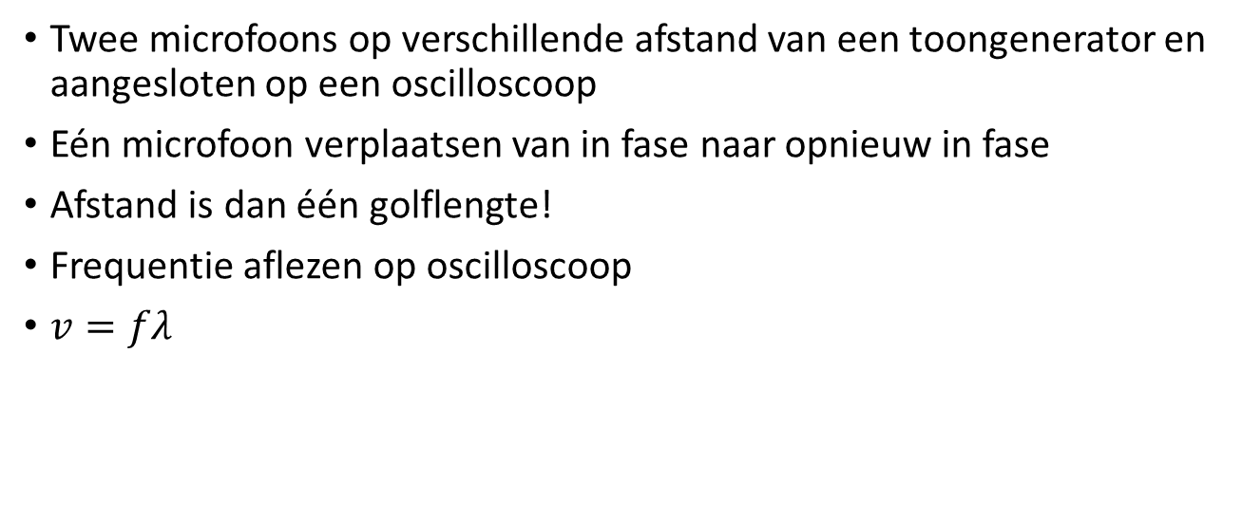
Proef met faseverloop
Twee microfoons op verschillende afstand van een toongenerator en aangesloten op een oscilloscoop
Eén microfoon verplaatsen van in fase naar opnieuw in fase
Afstand is dan één golflengte!
Frequentie aflezen op oscilloscoop
$v=fλ$
Notes:
Belangrijk hier om te beklemtonen dat je hier juist kijkt welke afstand geluid in een trillingstijd aflegt.

Slide 20
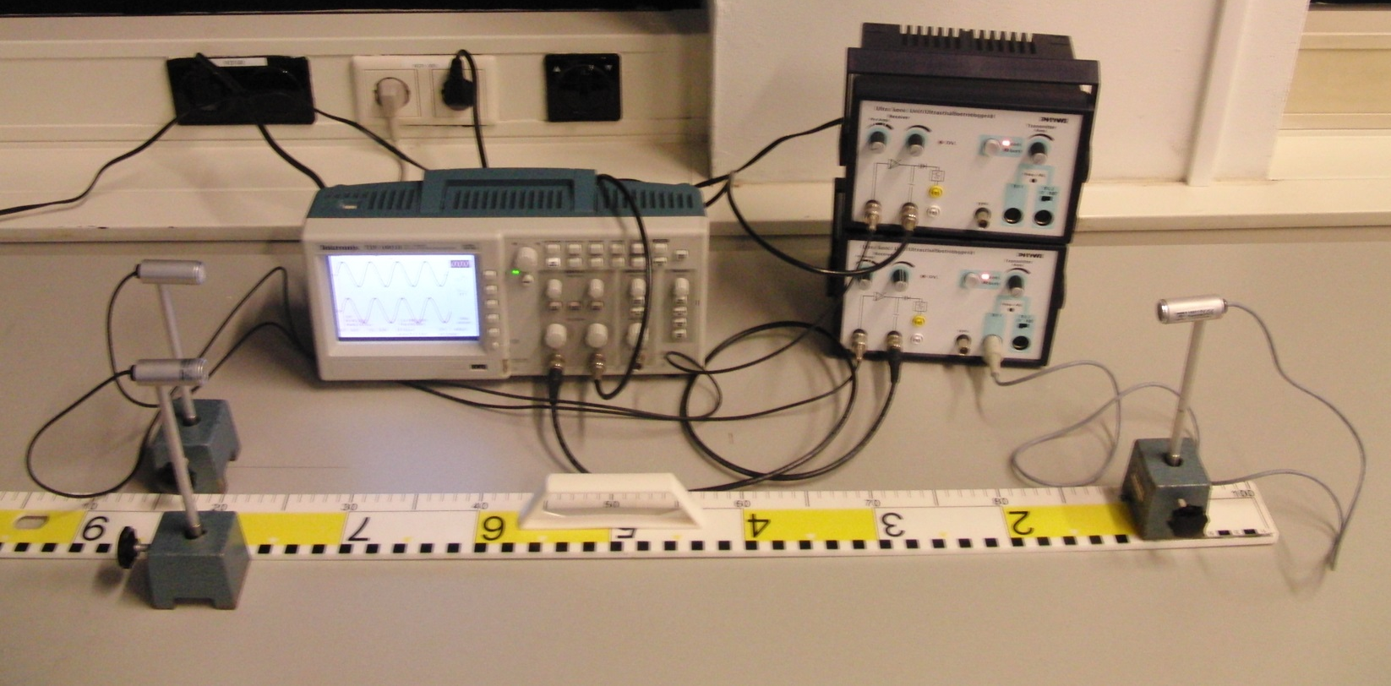
Proef met faseverloop

Slide 21
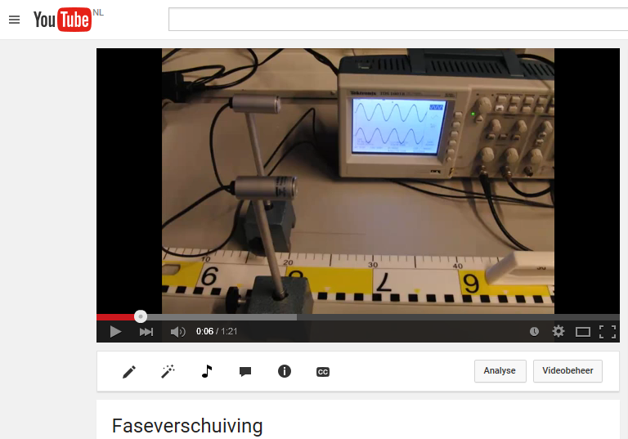
Proef met faseverloop
https://youtu.be/WWoIb-nQn8o

Slide 22
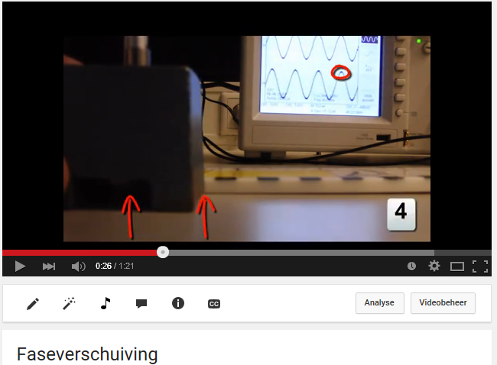
Proef met faseverloop: verschuiven
f = 40,45 * 10 ³ Hz
λ = 8,75 * 10⁻³ m

Slide 23
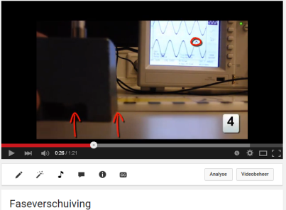
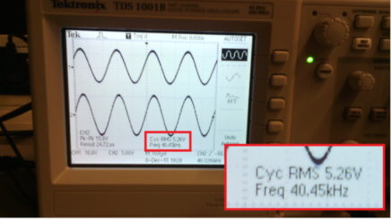
Proef met faseverloop: verschuiven
λ = 8,75 * 10⁻³ m
f = 40,45 * 10 ³ Hz
v = λ * f = 8,75* 10⁻³ * 40,45 * 10 ³ = 354 m / s

Slide 24
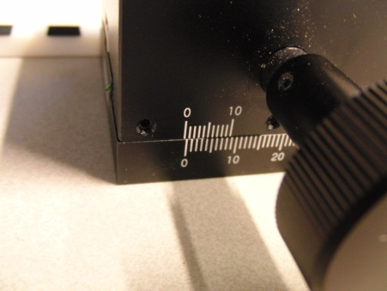

Proef met faseverloop: lissajoux
λ = 8,8 * 10⁻³ m
f = 40,45 * 10 ³ Hz
v = λ * f = 8,8 * 10⁻³ * 40,45 * 10 ³ = 356 m / s

Slide 25
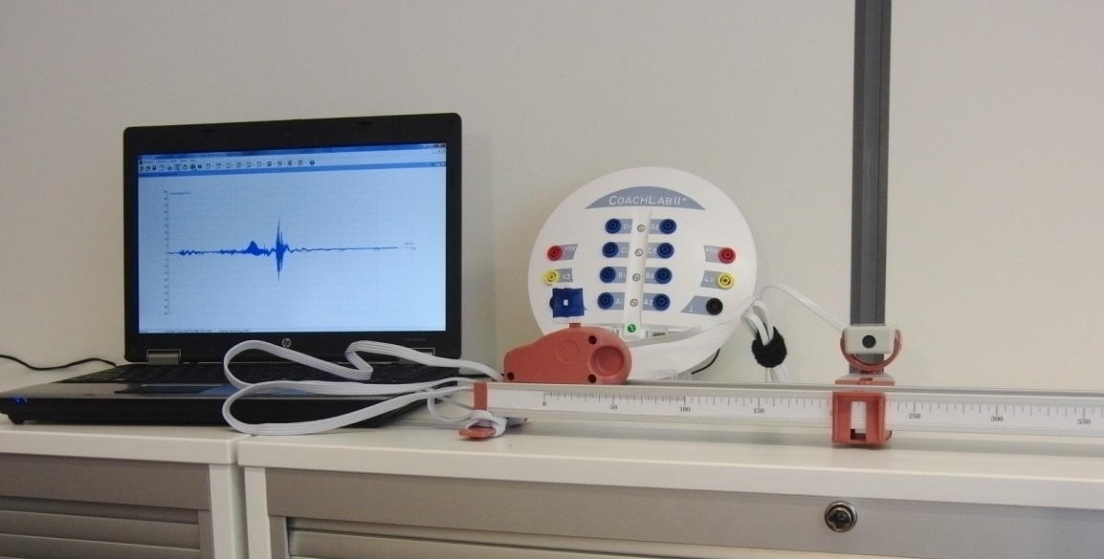
Dopplerbaan
https://youtu.be/GL0ybGkD53E
Notes:
Optioneel, even noemen is leuk. Ik zal nagaan of dit nog leverbaar is (hoewel het ook vrij eenvoudig zelf te knutselen is)

Slide 26
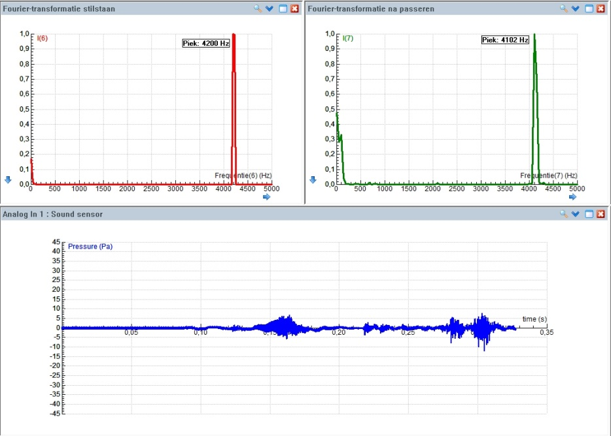
Dopplerbaan

Slide 27
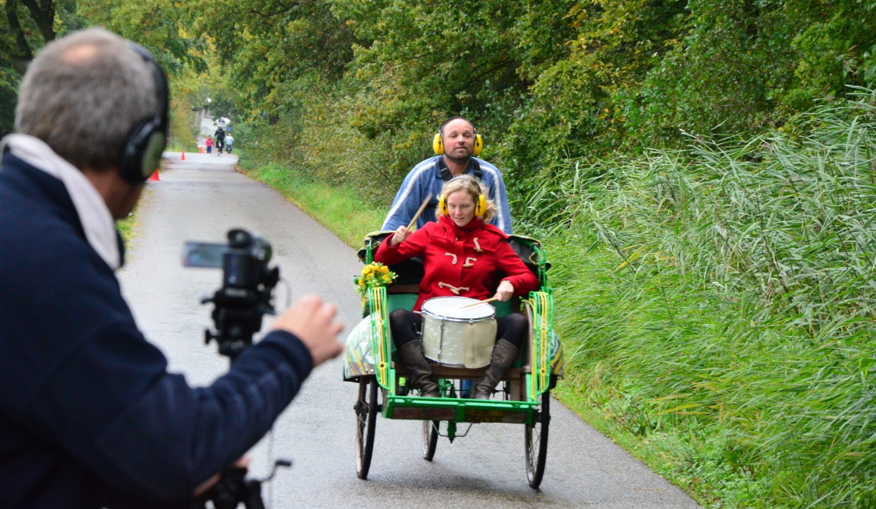
Doppler in een riksjah

Slide 28
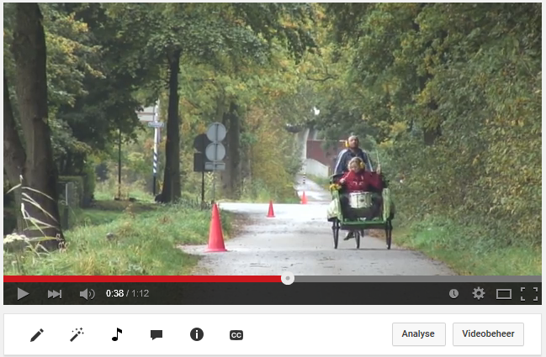
https://youtu.be/Og0sKCeD_uM

Slide 29
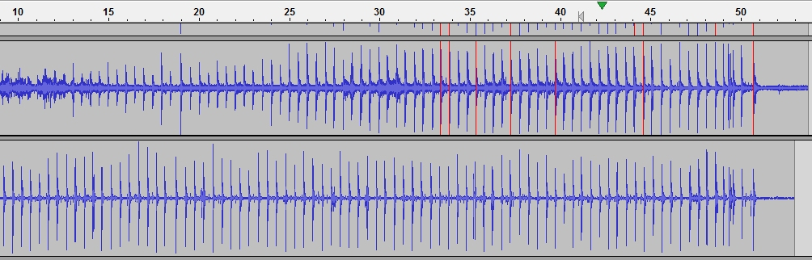

Dopplereffect: geluidsporen in audacity
Notes:
Hier als afsluiting de video van Ron en Lieke met
De variant van de fietser vergeleken met de stilstaande klappen
De uitbreiding naar het dopplereffect. Hierbij wel degelijk goed ingaan op het feit dat tijdens het slaan er het op 340 m en op 170 m in fase zijn qua zien en horen verschil zit in het aantal trommelslagen en dat idee dan voorzichtig uitbreiden naar het geluid.
Als het lukt om de geluidsporen van de aan de fiets bevestigde video (de gopro) en de stilstaande tegelijk te laten zien, moet dat ook zichtbaar zijn.

Slide 30
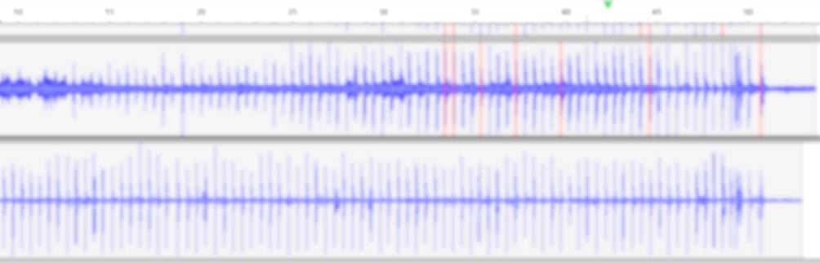
Dopplereffect
Bovenste balk: stilstaande camera
Onderste balk: meereizende camera
Pieken bij stilstaande camera liggen dichter bij elkaar
Geluidssignalen synchroon rond de 8 s en de 40 s
Notes:
Hier als afsluiting de video van Ron en Lieke met
De variant van de fietser vergeleken met de stilstaande klappen
De uitbreiding naar het dopplereffect. Hierbij wel degelijk goed ingaan op het feit dat tijdens het slaan er het op 340 m en op 170 m in fase zijn qua zien en horen verschil zit in het aantal trommelslagen en dat idee dan voorzichtig uitbreiden naar het geluid.
Als het lukt om de geluidsporen van de aan de fiets bevestigde video (de gopro) en de stilstaande tegelijk te laten zien, moet dat ook zichtbaar zijn.

Slide 31
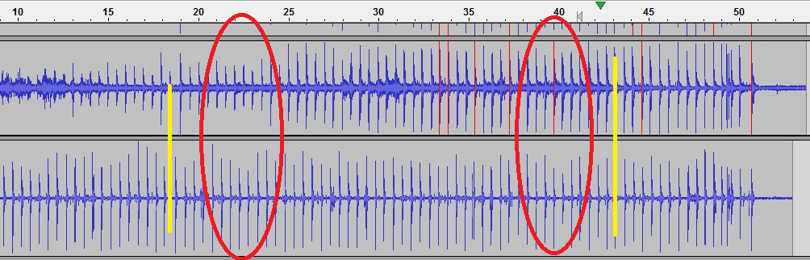
Dopplereffect: geluidsporen in audacity
Rond de 19 s in tegenfase, rond de 42 s in fase (gele lijnen)
Inzoomen op rood-omrande delen op volgende dia
Notes:
Hier als afsluiting de video van Ron en Lieke met
De variant van de fietser vergeleken met de stilstaande klappen
De uitbreiding naar het dopplereffect. Hierbij wel degelijk goed ingaan op het feit dat tijdens het slaan er het op 340 m en op 170 m in fase zijn qua zien en horen verschil zit in het aantal trommelslagen en dat idee dan voorzichtig uitbreiden naar het geluid.
Als het lukt om de geluidsporen van de aan de fiets bevestigde video (de gopro) en de stilstaande tegelijk te laten zien, moet dat ook zichtbaar zijn.

Slide 32
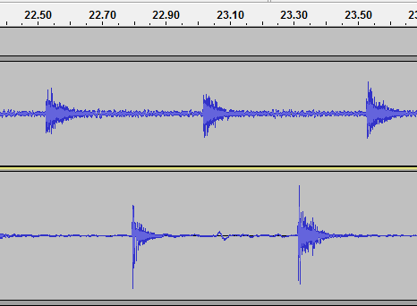
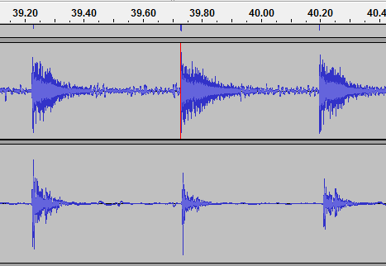
Dopplereffect: twee geluidssporen
stilstaand
meereizend
Notes:
Hier als afsluiting de video van Ron en Lieke met
De variant van de fietser vergeleken met de stilstaande klappen
De uitbreiding naar het dopplereffect. Hierbij wel degelijk goed ingaan op het feit dat tijdens het slaan er het op 340 m en op 170 m in fase zijn qua zien en horen verschil zit in het aantal trommelslagen en dat idee dan voorzichtig uitbreiden naar het geluid.
Als het lukt om de geluidsporen van de aan de fiets bevestigde video (de gopro) en de stilstaande tegelijk te laten zien, moet dat ook zichtbaar zijn.

Slide 33
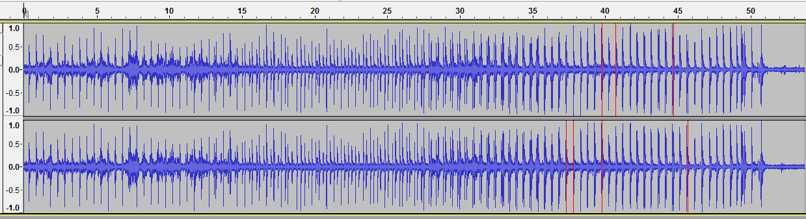
Dopplereffect: signalen opgeteld naar twee identieke sporen

Slide 34
Dopplereffect: signalen opgeteld
Samenvallende pieken rond de 8 s en de 40 s
Dubbele pieken rond de 20 – 25 s

Slide 35
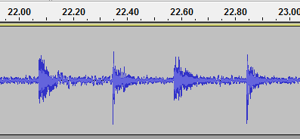
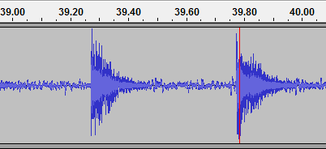




Opgeteld in tegenfase en in fase
beide

Slide 36
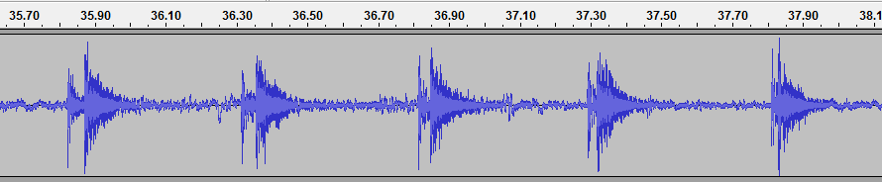
Opgeteld, net niet in fase

Slide 37
Dopplereffect
Bron: 72 tikken in 35,5 s f _{bron} = 2,0105 Hz
Waarnemer: 76 tikken in 37,8 s f _{waarnemer} = 2,0280 Hz
Doppler:
v _{bron} = v ( 1 – f _{bron} / f _{waarnemer})
v _{bron} = 2,93 m/s ( ofwel 10,6 km/uur)

